Slide 1
Fallbacklösung
Notfallösung
  Zugriff auf vorhandene TT-Datenbank
    Entfernte Anfragen per Webservices
  Geschrieben in PHP
  ADODB
Grundlegende Datenbankanfragen
  Abfrage von Datensätzen
  Änderung von Daten
  Navigation in der RDB

Slide 2
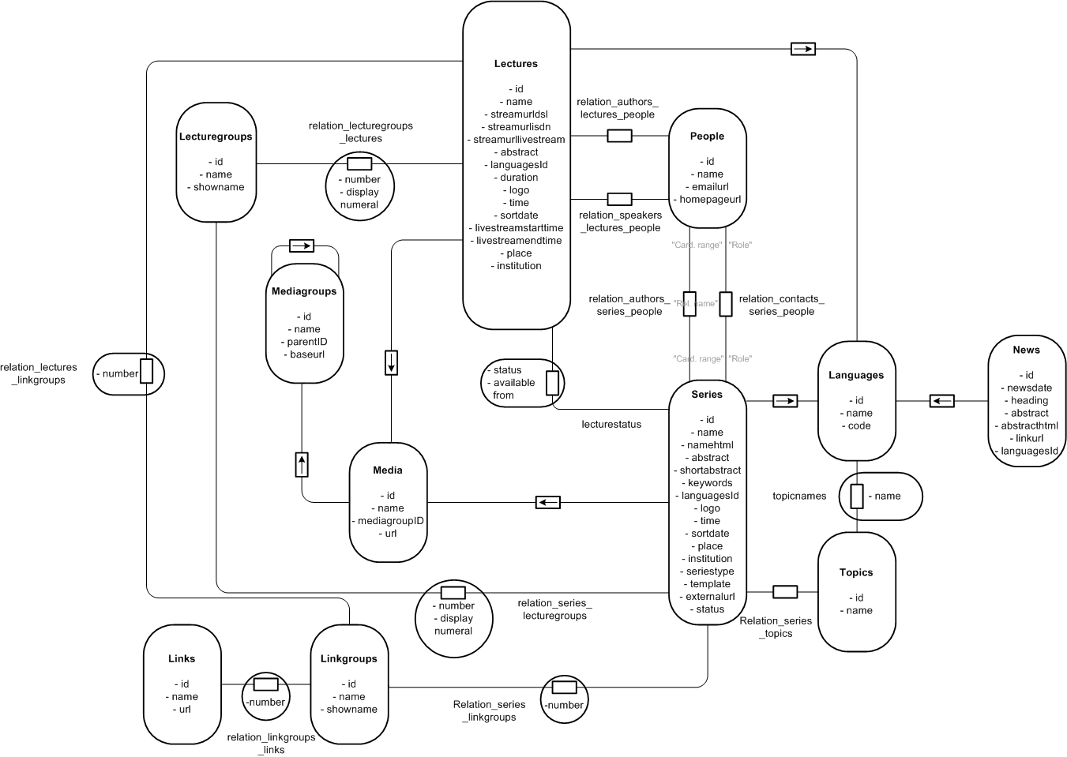

Slide 3
Tabellen werden auf Objekte abgebildet
  Spalten entsprechen Attributen
  getter- und setter-Methoden
  Constructor-Methoden
Informationsaustausch über
  Einfache Datentypen
  Komplexe Datentypen
  Arrays

Slide 4
Einsatz im Projekt
Testanwendung für WSDL Generator
  Dokumentation streng nach Styleguide
  Erweiterung um zusätzliche Methoden
    Übergabe und Rückgabe untypischer Datentypen
  Funktionsweise und WSDL File sind bekannt

